Slide 1


Introducción a la Programación Segura
Evalúa el uso de metodologías de desarrollo seguro, para proteger la integridad de la información, considerando SAMM y SDL.
Docente: Alex Díaz Araos

Slide 2
Contenidos
INTRODUCCIÓN A LA PROGRAMACIÓN SEGURA
UNIDAD 4: Evalúa el uso de metodologías de desarrollo seguro, para proteger la integridad de la información, considerando SAMM y SDL.
Metodología de Desarrollo Seguro SDL.

Slide 3

UNIDAD DE APRENDIZAJE
UNIDAD 4: Evalúa el uso de metodologías de desarrollo seguro, para proteger la integridad de la información, considerando SAMM y SDL.
Aprendizaje Esperado:
4.1. Evalúa librerías externas de seguridad en Python, para proteger la integridad, confiabilidad y disponibilidad de la información, según el estándar de la industria.

Slide 4
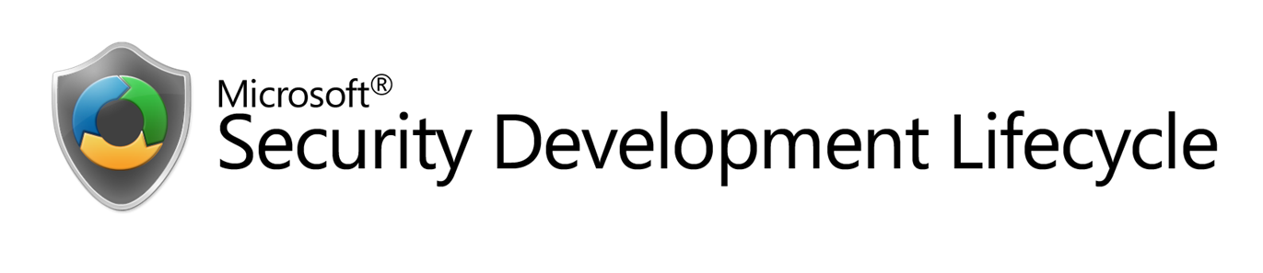
¿Qué es la Metodología de Desarrollo Seguro SDL?
La Metodología de Desarrollo Seguro (SDL, por sus siglas en inglés Secure Development Lifecycle) es un enfoque estructurado para incorporar la seguridad en todas las etapas del ciclo de vida del desarrollo de software. El SDL está diseñado para ayudar a las organizaciones a desarrollar software más seguro al identificar y abordar proactivamente los riesgos de seguridad desde el principio y a lo largo de todo el proceso de desarrollo.

Slide 5
¿Qué es la Metodología de Desarrollo Seguro SDL?
Esta Metodología de Desarrollo Seguro (SDL) fue creada por Microsoft. Es un conjunto de prácticas y procesos diseñados para ayudar a mejorar la seguridad de los productos de software durante su desarrollo. Microsoft desarrolló SDL como respuesta a la preocupación por la seguridad de sus productos y para mitigar las vulnerabilidades que podrían explotar ciberdelincuentes. Desde entonces, SDL ha sido adoptada y adaptada por muchas otras organizaciones en la industria del software como un marco para mejorar la seguridad de sus productos y proteger a los usuarios finales contra posibles amenazas

Slide 6
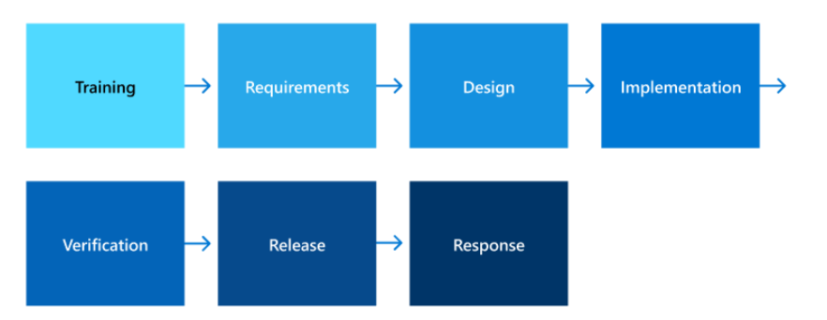
Componentes del Modelo de Ciclo de Vida de Desarrollo Seguro (SDL)

Slide 7
Componentes del Modelo de Ciclo de Vida de Desarrollo Seguro (SDL)
Componente | Descripción | Prácticas
Entrenamiento (Training) | Este componente se centra en proporcionar capacitación y concienciación en seguridad a todos los miembros del equipo de desarrollo de software. Esto incluye la formación en buenas prácticas de seguridad, la identificación y prevención de vulnerabilidades comunes, y la comprensión de las políticas y procedimientos de seguridad de la organización. | Desarrollo y entrega de programas de formación en seguridad para desarrolladores, probadores y personal de gestión.
 |  | Integración de módulos de seguridad en el proceso de incorporación de nuevos empleados.
 |  | Realización de ejercicios de concienciación en seguridad, como simulaciones de ataques y ejercicios de phishing.

Slide 8
Componentes del Modelo de Ciclo de Vida de Desarrollo Seguro (SDL)
Componente | Descripción | Prácticas
Requisitos (Requirements) | En este componente, se identifican y documentan los requisitos de seguridad específicos del proyecto. Esto implica identificar las características y funcionalidades de seguridad necesarias, así como los controles de seguridad que deben implementarse para mitigar los riesgos identificados. | Realización de análisis de riesgos para identificar requisitos de seguridad críticos.
 |  | Documentación de los requisitos de seguridad en el documento de requisitos del sistema.
 |  | Verificación de que los requisitos de seguridad se implementen y cumplan durante todo el ciclo de vida del desarrollo.

Slide 9
Componentes del Modelo de Ciclo de Vida de Desarrollo Seguro (SDL)
Componente | Descripción | Prácticas
Diseño (Design) | El diseño se centra en desarrollar una arquitectura de software segura y resistente a los ataques. Esto implica la identificación y mitigación de riesgos de seguridad, la implementación de controles de seguridad adecuados y la incorporación de principios de diseño seguro en la arquitectura del sistema. | Realización de revisión de diseño de seguridad para identificar y mitigar posibles riesgos.
 |  | Utilización de patrones de diseño seguro, como el principio de mínimo privilegio y el principio de defensa en profundidad.
 |  | Incorporación de controles de seguridad en la arquitectura del sistema, como autenticación, autorización y cifrado

Slide 10
Componentes del Modelo de Ciclo de Vida de Desarrollo Seguro (SDL)
Componente | Descripción | Prácticas
Implementación (Implementation) | En este componente, se aplican las mejores prácticas de codificación segura para escribir código resistente a los ataques. Esto incluye técnicas como la validación de entrada, la sanitización de datos, el manejo seguro de errores, el uso seguro de API y bibliotecas, y la minimización de privilegios | Utilización de herramientas de análisis de seguridad estática para identificar vulnerabilidades de código.
 |  | Aplicación de buenas prácticas de codificación, como la codificación defensiva y el uso de funciones de seguridad del lenguaje.
 |  | Revisión de código por pares para identificar y corregir posibles vulnerabilidades

Slide 11
Componentes del Modelo de Ciclo de Vida de Desarrollo Seguro (SDL)
Componente | Descripción | Prácticas
Verificación (Verification) | Las pruebas de seguridad implican la realización de pruebas exhaustivas para identificar y corregir vulnerabilidades en el software. Esto puede incluir pruebas de penetración, análisis de código estático y dinámico, pruebas de fuzzing y revisiones de seguridad por pares. | Realización de pruebas de penetración para identificar y explotar posibles vulnerabilidades.
 |  | Utilización de herramientas de análisis de código estático y dinámico para identificar vulnerabilidades de seguridad.
 |  | Ejecución de pruebas de fuzzing para descubrir errores de software y vulnerabilidades de seguridad
El fuzzing es una técnica de prueba de seguridad que consiste en enviar datos aleatorios, manipulados o maliciosos a una aplicación o sistema con el objetivo de descubrir vulnerabilidades.

Slide 12
Componentes del Modelo de Ciclo de Vida de Desarrollo Seguro (SDL)
Componente | Descripción | Prácticas
Liberación (Release) | En este componente, se lleva a cabo una revisión final del software para garantizar que cumpla con los requisitos de seguridad establecidos y que esté listo para su despliegue en producción. Esto puede incluir revisiones de código, pruebas de aceptación de seguridad y validación de cumplimiento normativo. | Realización de pruebas de aceptación de seguridad para verificar que el software cumpla con los requisitos de seguridad.
 |  | Validación del cumplimiento normativo y la conformidad con los estándares de seguridad de la industria.
 |  | Documentación y revisión de los cambios realizados durante el ciclo de vida del desarrollo.

Slide 13
Componentes del Modelo de Ciclo de Vida de Desarrollo Seguro (SDL)
Componente | Descripción | Prácticas
Respuesta (Response) | La gestión de incidentes y respuesta se centra en prepararse para posibles incidentes de seguridad y responder de manera rápida y efectiva cuando ocurran. Esto incluye la implementación de procedimientos de respuesta a incidentes, la formación del personal en seguridad, y la mejora continua basada en lecciones aprendidas de incidentes anteriores. | Desarrollo y documentación de un plan de respuesta a incidentes que incluya roles y responsabilidades claros.
 |  | Formación del personal en procedimientos de respuesta a incidentes y mejores prácticas de seguridad.
 |  | Realización de simulacros de respuesta a incidentes para evaluar y mejorar la capacidad de respuesta del equipo.

Slide 14
Componentes del Modelo de Ciclo de Vida de Desarrollo Seguro (SDL)
Estas prácticas representan los siete componentes principales del Modelo de Ciclo de Vida de Desarrollo Seguro (SDL), diseñadas para ayudar a las organizaciones a desarrollar software más seguro al integrar la seguridad en todas las etapas del ciclo de vida del desarrollo de software.

Slide 15

A practicar…

Slide 16

Ejercicios:
Lee cada una de las preguntas y selecciona la alternativa que consideres correcta:
¿Cuál es el objetivo principal de la fase de "Entrenamiento" en la Metodología de Desarrollo Seguro (SDL)?
Identificar riesgos de seguridad.
Proporcionar capacitación en seguridad a los miembros del equipo.
Desarrollar una arquitectura segura.
Realizar pruebas de seguridad.

Slide 17
Ejercicios:
Lee cada una de las preguntas y selecciona la alternativa que consideres correcta:
¿Cuál es el objetivo principal de la fase de "Entrenamiento" en la Metodología de Desarrollo Seguro (SDL)?
Identificar riesgos de seguridad.
* Proporcionar capacitación en seguridad a los miembros del equipo.
Desarrollar una arquitectura segura.
Realizar pruebas de seguridad.
Retroalimentación: La fase de "Entrenamiento" se enfoca en proporcionar capacitación y concienciación en seguridad a todos los miembros del equipo de desarrollo.

Slide 18
Ejercicios:
Lee cada una de las preguntas y selecciona la alternativa que consideres correcta:
¿Qué componente del SDL se centra en identificar y documentar los requisitos de seguridad específicos del proyecto?
Requisitos de Seguridad.
Evaluación de Riesgos.
Diseño y Arquitectura Segura.
Implementación Segura.

Slide 19
Ejercicios:
Lee cada una de las preguntas y selecciona la alternativa que consideres correcta:
¿Qué componente del SDL se centra en identificar y documentar los requisitos de seguridad específicos del proyecto?
* Requisitos de Seguridad.
Evaluación de Riesgos.
Diseño y Arquitectura Segura.
Implementación Segura.
Retroalimentación: La fase de "Requisitos" se centra en identificar y documentar los requisitos de seguridad específicos del proyecto.

Slide 20
Ejercicios:
Lee cada una de las preguntas y selecciona la alternativa que consideres correcta:
¿Qué práctica del SDL implica la implementación de controles de seguridad adecuados en la arquitectura del sistema?
Desarrollo y entrega de programas de formación en seguridad.
Validación del cumplimiento normativo.
Realización de pruebas de penetración.
Utilización de patrones de diseño seguro.

Slide 21
Ejercicios:
Lee cada una de las preguntas y selecciona la alternativa que consideres correcta:
¿Qué práctica del SDL implica la implementación de controles de seguridad adecuados en la arquitectura del sistema?
Desarrollo y entrega de programas de formación en seguridad.
Validación del cumplimiento normativo.
Realización de pruebas de penetración.
* Utilización de patrones de diseño seguro.
Retroalimentación: Utilizar patrones de diseño seguro es una práctica clave en la fase de "Diseño y Arquitectura Segura".

Slide 22
Ejercicios:
Lee cada una de las preguntas y selecciona la alternativa que consideres correcta:
¿Qué componente del SDL se centra en aplicar las mejores prácticas de codificación segura para escribir código resistente a los ataques?
Implementación Segura.
Liberación.
Evaluación de Riesgos.
Pruebas de Seguridad.

Slide 23
Ejercicios:
Lee cada una de las preguntas y selecciona la alternativa que consideres correcta:
¿Qué componente del SDL se centra en aplicar las mejores prácticas de codificación segura para escribir código resistente a los ataques?
* Implementación Segura.
Liberación.
Evaluación de Riesgos.
Pruebas de Seguridad.
Retroalimentación: La fase de "Implementación Segura" se centra en aplicar las mejores prácticas de codificación segura.

Slide 24
Ejercicios:
Lee cada una de las preguntas y selecciona la alternativa que consideres correcta:
¿Cuál es el objetivo principal de la fase de "Respuesta" en el SDL?
Proporcionar capacitación en seguridad a los miembros del equipo.
Identificar y documentar los requisitos de seguridad del proyecto.
Prepararse para posibles incidentes de seguridad y responder de manera rápida y efectiva.
Realizar pruebas exhaustivas de seguridad.

Slide 25
Ejercicios:
Lee cada una de las preguntas y selecciona la alternativa que consideres correcta:
¿Cuál es el objetivo principal de la fase de "Respuesta" en el SDL?
Proporcionar capacitación en seguridad a los miembros del equipo.
Identificar y documentar los requisitos de seguridad del proyecto.
* Prepararse para posibles incidentes de seguridad y responder de manera rápida y efectiva.
Realizar pruebas exhaustivas de seguridad.
Retroalimentación: La fase de "Respuesta" se centra en prepararse para posibles incidentes de seguridad y responder de manera rápida y efectiva.

